Slide 1
Bank Marketing Campaign
Enigma Think Thank
January, 2023
Final Project Presentation

Slide 2
Outline
01
02
03
04
05
Profile Group Intro
Data Understanding
Problem Formulation
Findings and Solution
Conclusion and Recommendation

Slide 3
01
Profile Group Intro
Enigma Think Thank
2023

Slide 4
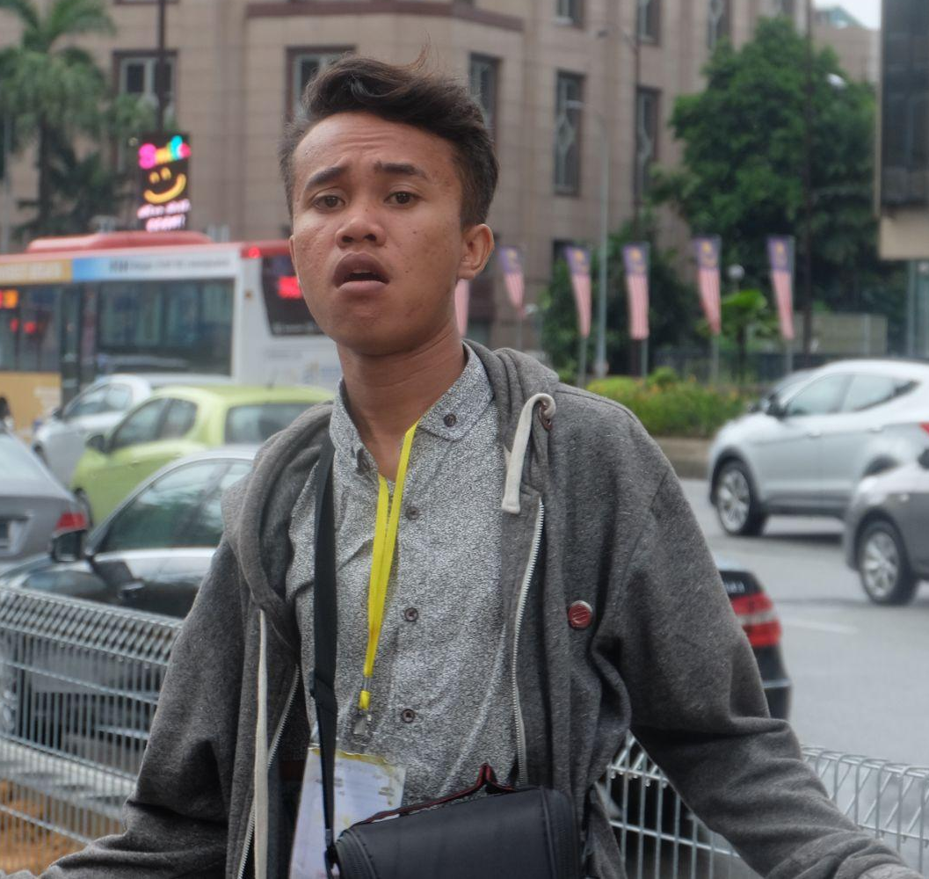
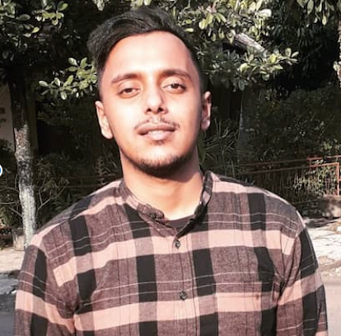

Annur Afgoni
Syarif Alamudi
Ardhon Rakhmadi

Slide 5
02
Problem Formulation
Enigma Think Thank
2023

Slide 6

Problem Formulation (Analytics)
Data scientist dapat menghasilkan wawasan mendalam mengenai marketing campaign yang dilakukan untuk mengoptimalkan alokasi marketing cost dengan meningkatkan conversion rate-nya.
Wawasan yang dimaksud antara lain kita dapat mengetahui karakteristik nasabah yang berdampak pada conversion rate.​

Slide 7

Problem Formulation (Machine Learning)
Model machine learning yang mampu memprediksi calon nasabah yang akan subscribe ataupun tidak untuk mengoptimalkan marketing campaign deposito.

Slide 8

Metrics
Error Type and Consequences
Type 1 error : False Positive Konsekuensi : Biaya dan waktu sumber daya marketing terbuang sia-sia
Type 2 error: : False Negative Konsekuensi : Kehilangan calon subscriber term deposit potensial
Cost and Benefit Simulation
Skenario 1 (Komposisi Revenue Stream: 50% melalui Net Interest Margin, 50% melalui investasi pasar saham)
Revenue : 24,27 EUR / day
Cost : 87,12 EUR / day
Skenario 2 (Komposisi Revenue Stream: 100% melalui Net Interest Margin)
Revenue : 174,4 EUR / day
Cost : 87,12 EUR / day
Metrics Evaluation
Dari konsekuensi tipe error beserta hasil perhitungan cost dan revenue dapat diputuskan bahwa model diharapkan dapat meminimalisir False Positive (Type 1 Error) sehingga metrik yang digunakan untuk kasus ini adalah Precision.
Notes:
revenue stream -> sumber pendapatan.
net interest margin -> selisih antara bunga yang didapat oleh bank dari peminjam dana (debitur) dengan bunga yang diberikan oleh bank kepada investor atau nasabah.

Slide 9
03
Data Understanding
Enigma Think Thank
2023

Slide 10

Data Understanding (Cont)
Dataset digunakan pada penelitian S. Moro, P. Cortez and P. Rita. A Data-Driven Approach to Predict the Success of Bank Telemarketing. Decision Support Systems (2014), doi:10.1016/j.dss.2014.03.001.
Dataset tersebut dilengkapi dengan tambahan 5 fitur social dan ekonomi (emp.var.rate, cons.price.idx, cons.conf.idx, euribor3m, nr.employed) yang didapatkan dari Banco de Portugal.
Pemilihan fitur pada dataset menggunakan metode semi-automatic feature selection yaitu gabungan dari wawancara domain expert (bank campaign manager) dan metode forward selection yang memilih 19 fitur dari 150 fitur yang ada.

Slide 11

Data Understanding
Data terdiri dari 21 kolom dan 41188 baris.
Data kita terdiri dari kolom numerik (int/float) dan kolom kategori (object).
Dataset Terdiri dari 11 Data Kategorik dan 9 Data Numerik dan 1 Kolom Target (y).
Terlihat dari data bahwa tidak ada missing value.
Dataset dibuat oleh Sérgio Moro (ISCTE-IUL), Paulo Cortez (Univ. Minho) and Paulo Rita (ISCTE-IUL) pada tahun 2014.
Data yang ada diambil pada interval tahun 2008-2013, sehingga analisis yang perlu kita lakukan sebaiknya harus relevan dengan kondisi zaman saat itu.

Slide 12
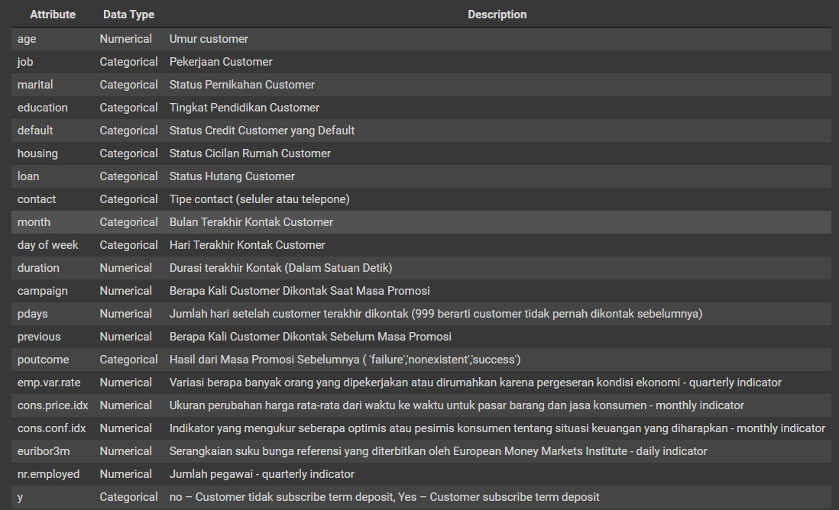
Attribute Information
Enigma Think Thank
2023

Slide 13
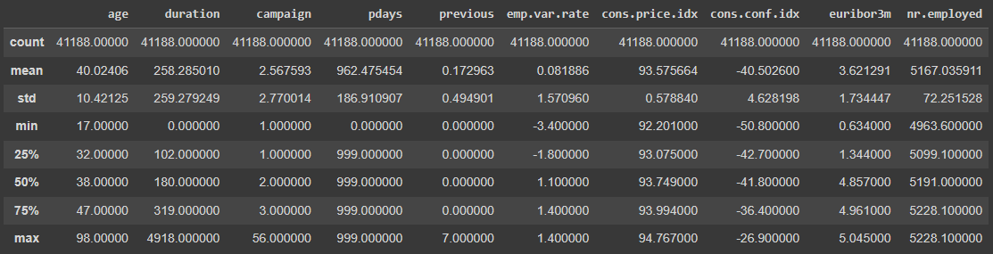
Statistik Deskriptif (Numerik)

Slide 14
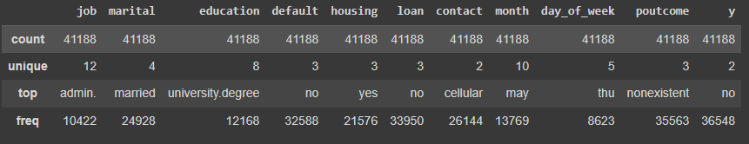
Statistik Deskriptif (Kategorik)

Slide 15
04
Finding and Solutions
Enigma Think Thank
2023

Slide 16
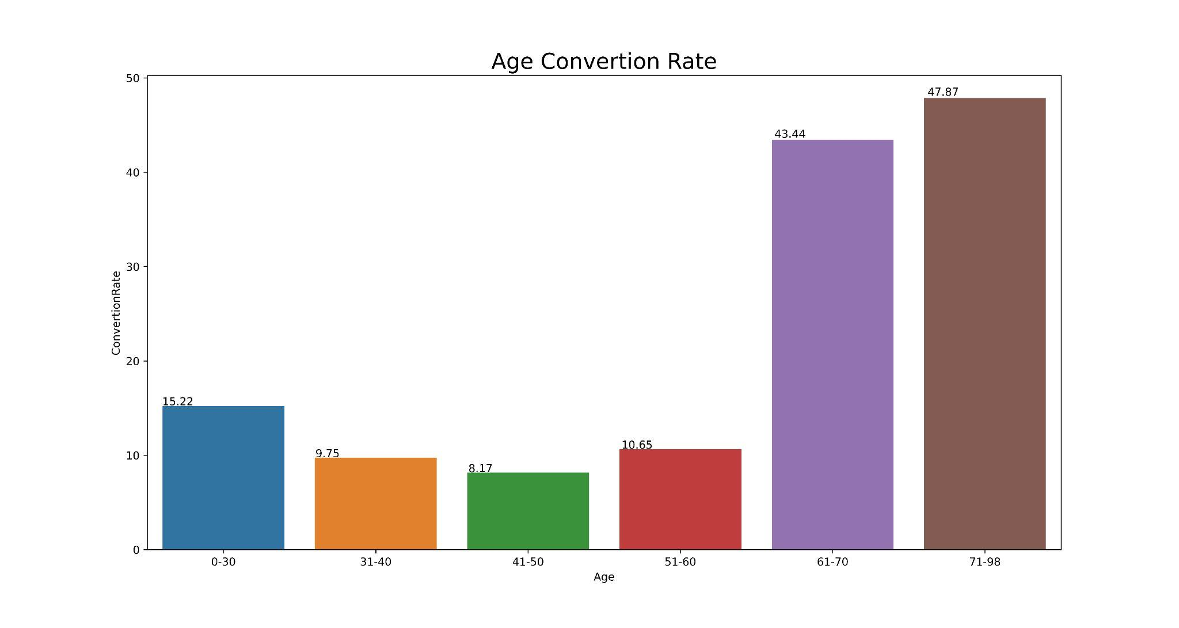
Findings and Solution (Analytics)

Slide 17
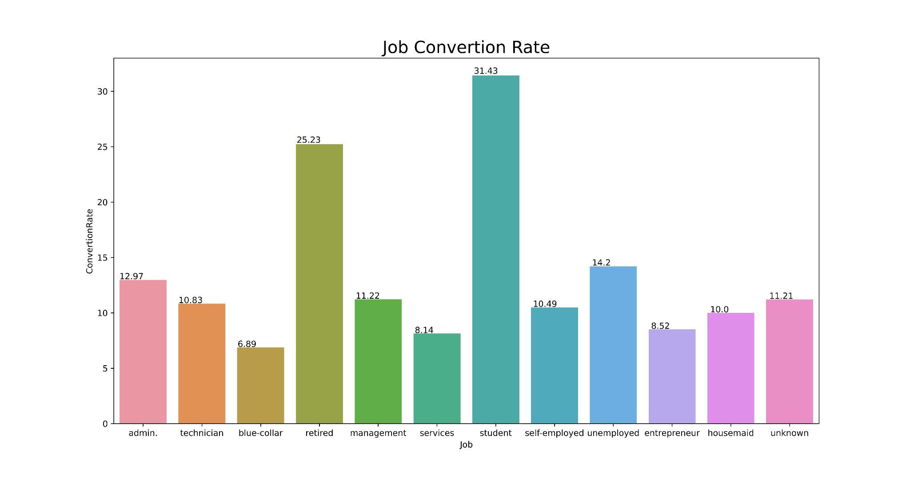
Findings and Solution (Analytics)

Slide 18
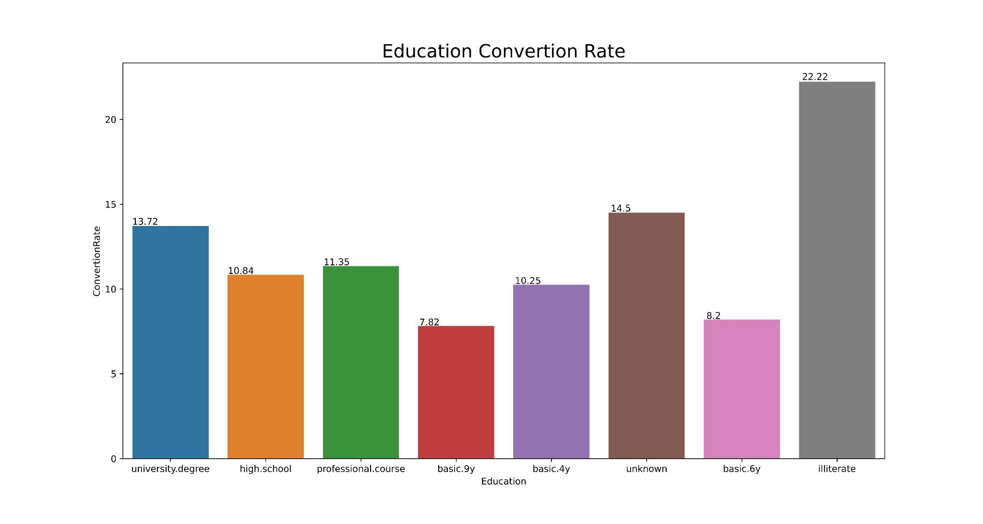
Findings and Solution (Analytics)

Slide 19
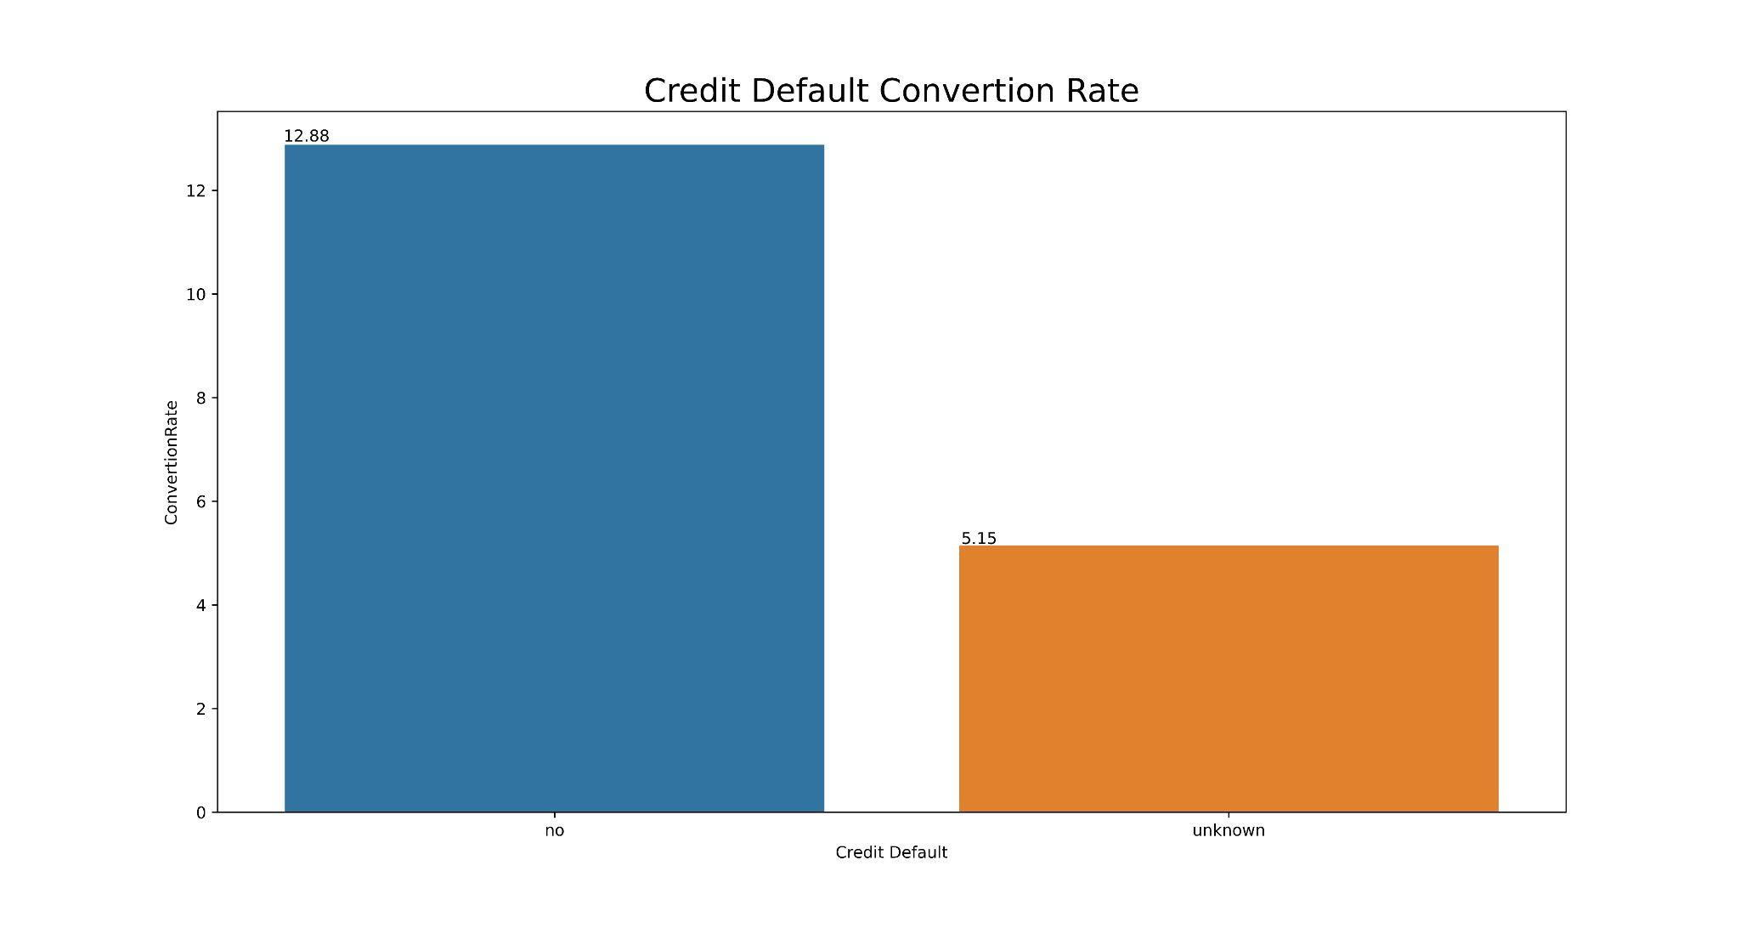
Findings and Solution (Analytics)

Slide 20
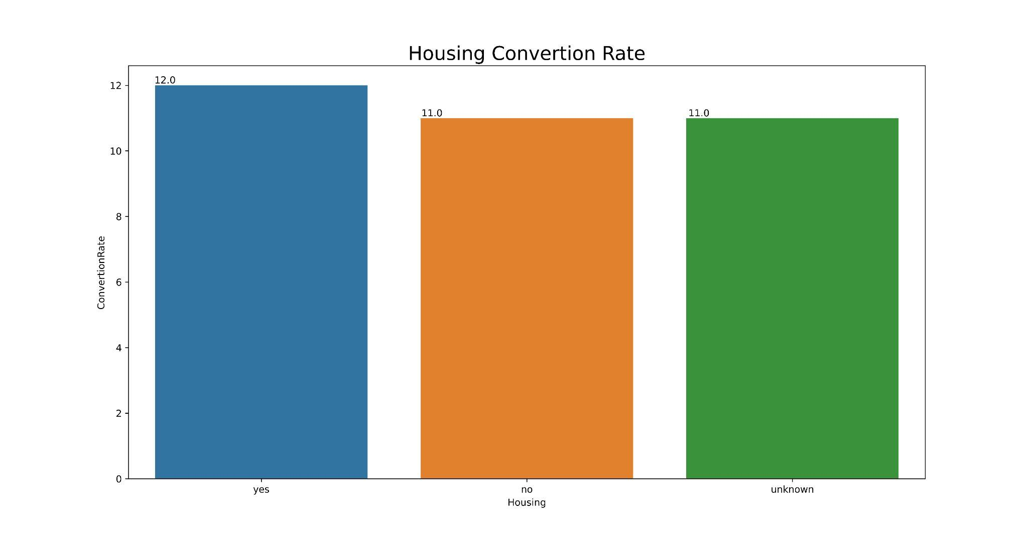
Findings and Solution (Analytics)

Slide 21
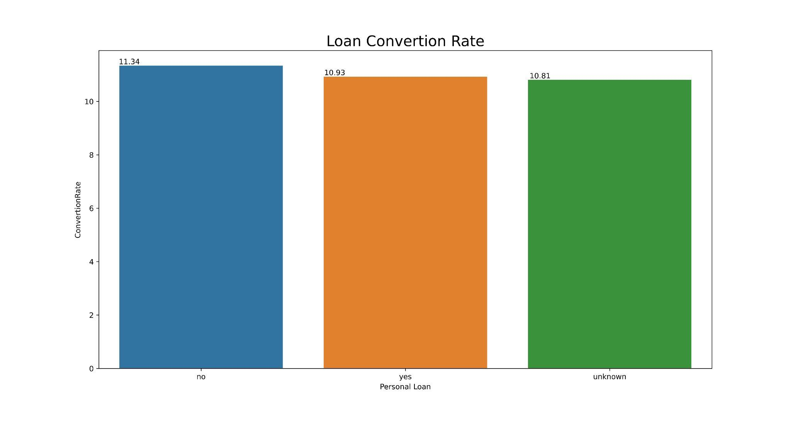
Findings and Solution (Analytics)

Slide 22

Findings and Solution (Analytics)

Slide 23
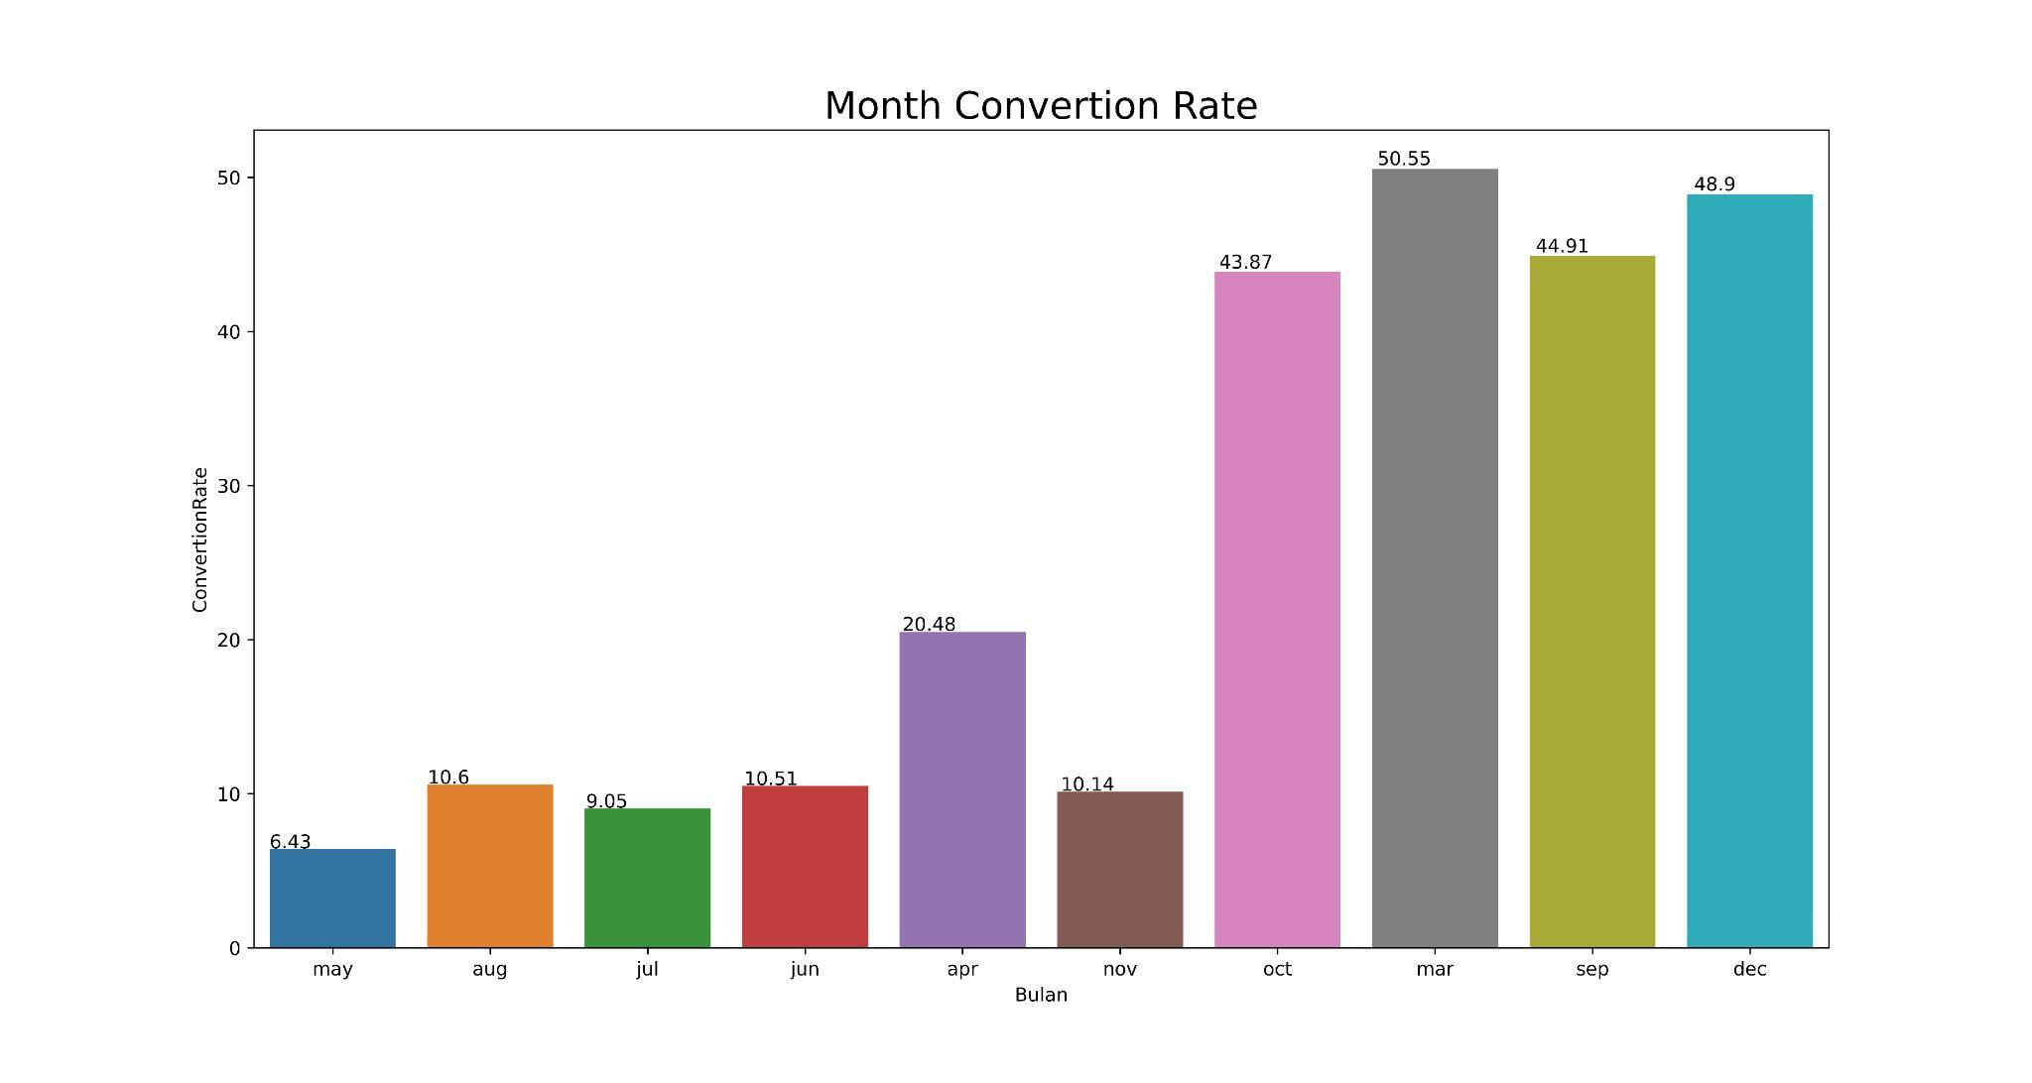
Findings and Solution (Analytics)

Slide 24
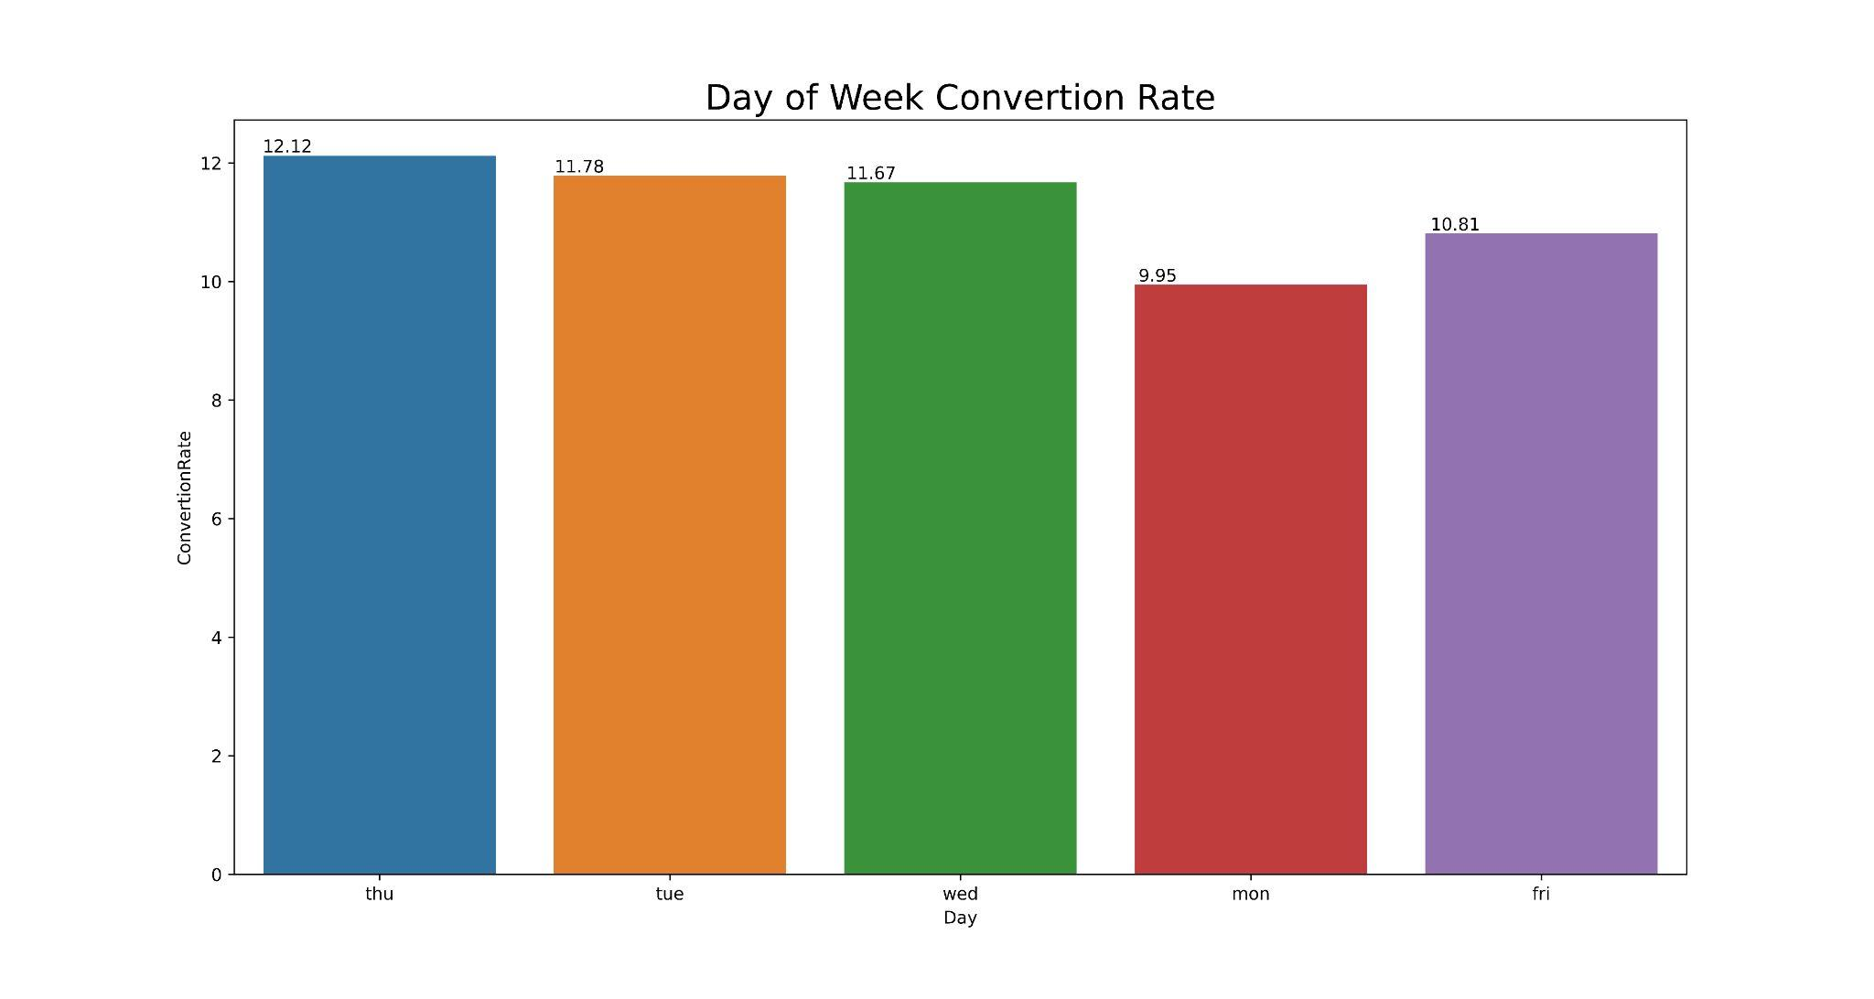
Findings and Solution (Analytics)

Slide 25
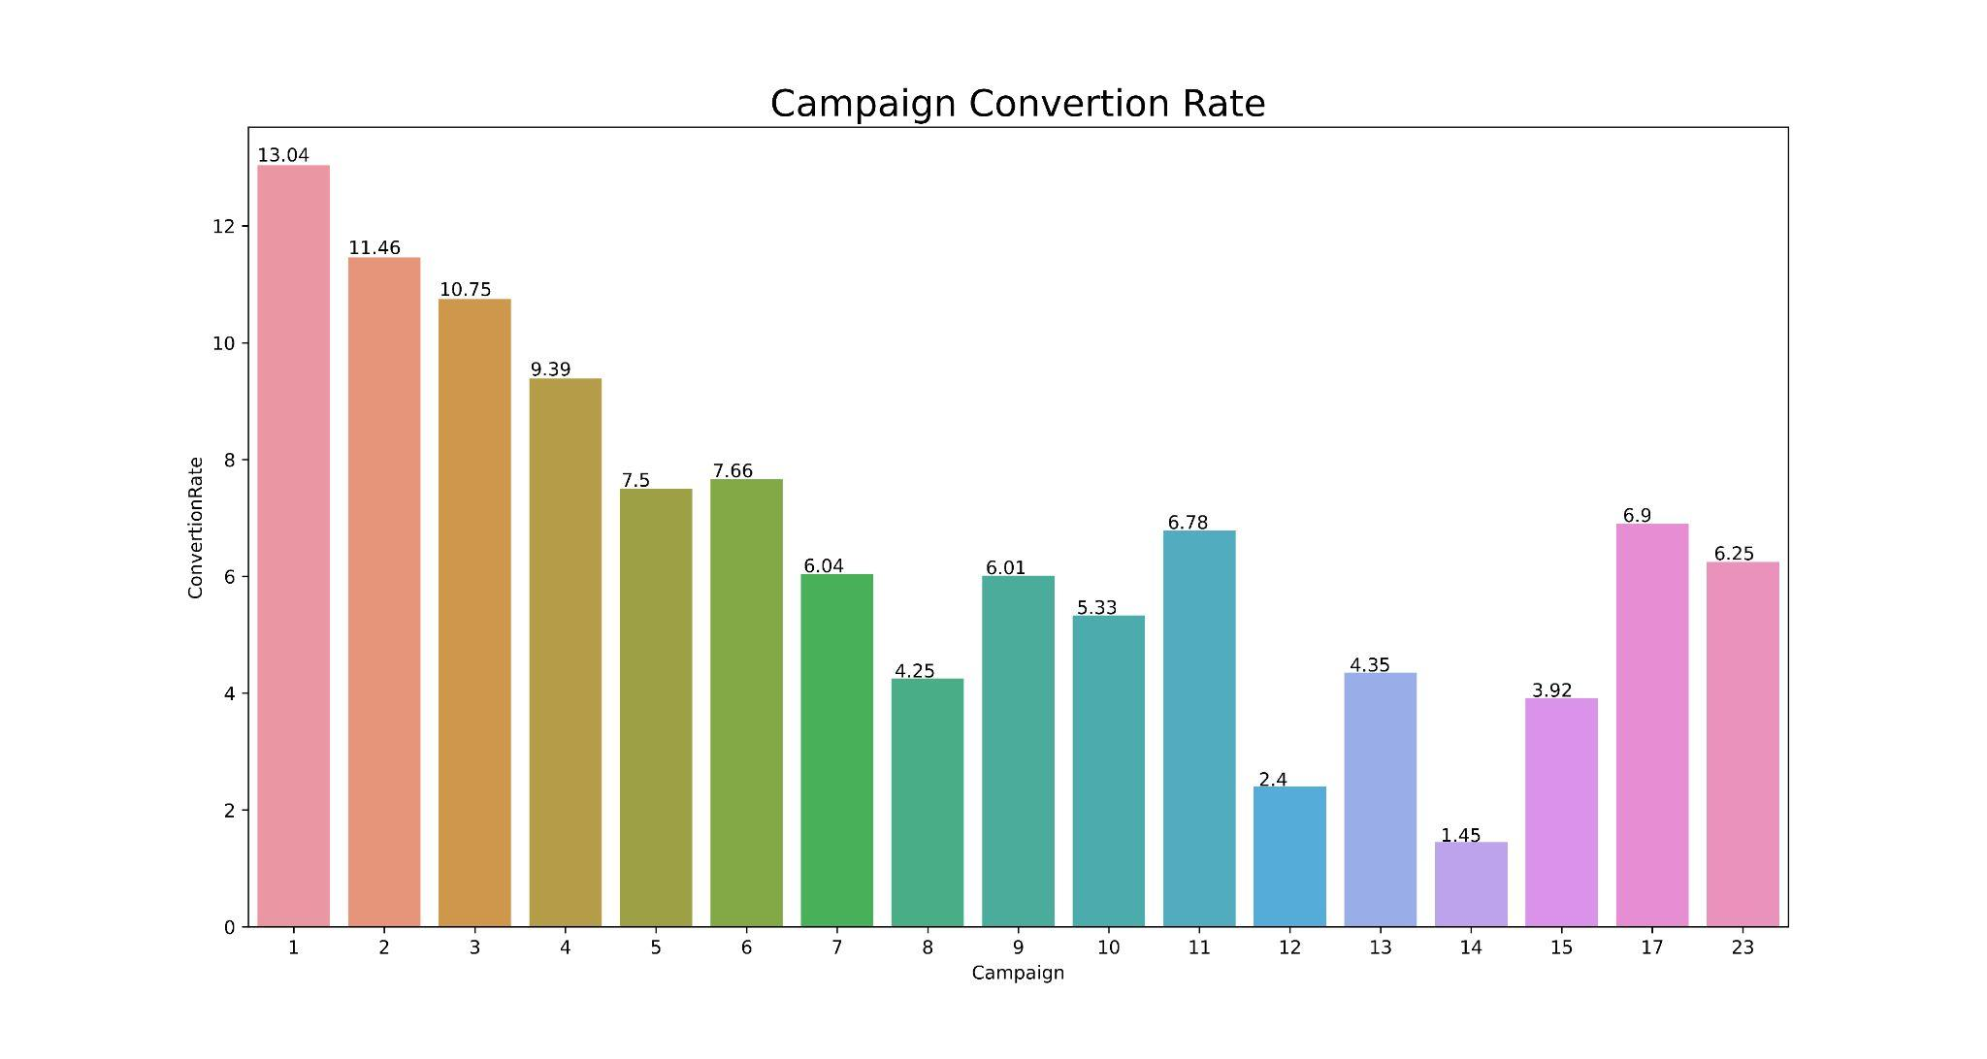
Findings and Solution (Analytics)

Slide 26
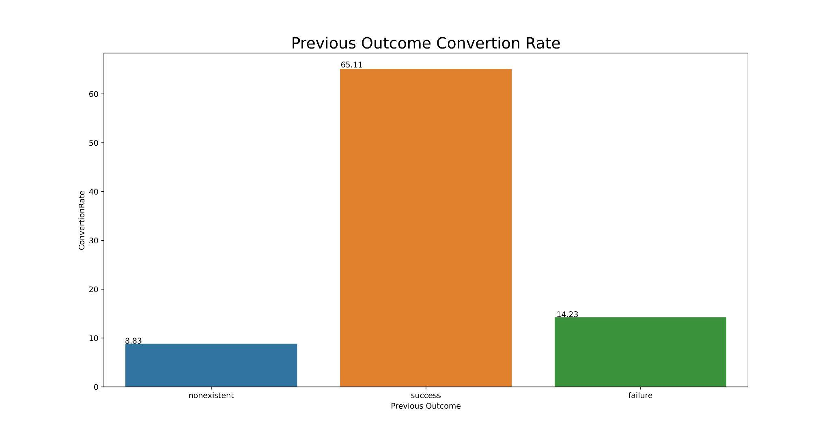
Findings and Solution (Analytics)

Slide 27
Data Cleaning and Preprocessing
Handling Duplicate
Handling Outlier
Missing Values
Binning
Data Splitting
Encoding Categorical
Feature Selection
Drop Unused Column

Slide 28
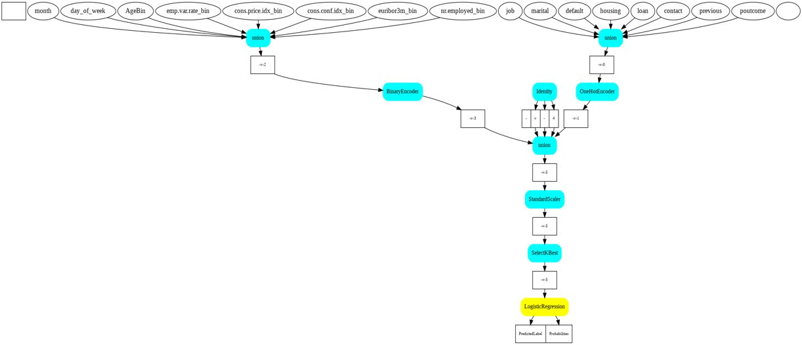
Pipeline Model

Slide 29
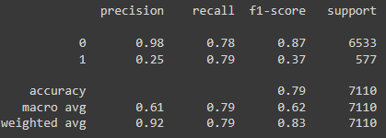
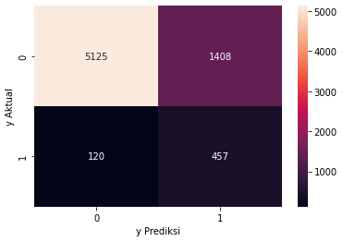
Findings and Solution (Machine Learning)
Penalized
Dari Classification Report dapat dilihat bahwa precision kelas 1 sebesar 25% lebih rendah daripada recall kelas 1 sebesar 79%

Slide 30
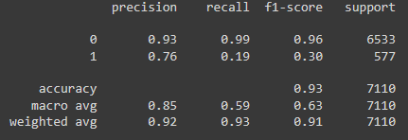
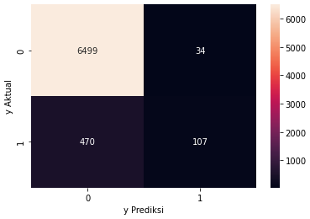
Findings and Solution (Machine Learning)
Without Penalized
Dari Classification Report dapat dilihat bahwa precision kelas 1 sebesar 76% lebih tinggi daripada recall kelas 1 sebesar 19%

Slide 31
05
Conclusion and Recommendation
Enigma Think Thank
2023

Slide 32
Conclusion and Recommendation (Analytics)​
Analysis : Dari segi usia, conversion rate tertinggi berada diusia 60an keatas dan juga usia 30an kebawah.
Rekomendasi : Untuk customer yang berumur dibawah 30 tahun, ketika kita melakukan promosi sebaiknya dilengkapi dengan penjelasan atau edukasi tentang investasi deposito yang aman tidak beresiko tinggi,
Analysis : Conversion rate untuk target orang yang dihubungi dengan menggunakan panggilan seluler lebih tinggi dibandingkan telepon rumah.
Rekomendasi : Jika memungkinkan, promosi dilakukan dengan melakukan panggilan untuk pengguna telepon seluler daripada menggunakan telepon rumah (karena convertion rate lebih tinggi seluler daripada telepon rumah).
Notes:
Yang berumur 30an kebawah juga lebih memilih investasi deposito karena rendah resiko mengingat diusia segini biasanya penghasilan masih secukupnya dan kemungkinan masih belajar tentang investasi. Hal ini selaras dengan conversion rate student pada kolom job adalah yang tertinggi.
Yang berumur 60an keatas kemungkinan lebih cenderung ingin subscribe term deposit karena rendah resiko. Jika dibandingkan dengan investasi dalam bentuk lain seperti saham yang tinggi resiko, lebih masuk akal untuk deposito karena sumber dana-nya besar kemungkinan berasal dari dana pensiun. hal ini selaras dengan kolom job yang conversion rate-nya cukup tinggi adalah retired. Yang berumur 30an kebawah juga lebih memilih investasi deposito karena rendah resiko mengingat diusia segini biasanya penghasilan masih secukupnya dan kemungkinan masih belajar tentang investasi. Hal ini selaras dengan conversion rate student pada kolom job adalah yang tertinggi.
karena usia dibawah 30an cenderung masih belum stabil secara finansial. Untuk customer yang berumur diatas 60 tahun, ketika kita melakukan promosi bisa juga ditawarkan dengan promo yang sesuai untuk rentang umur tersebut.​
Hal ini bisa jadi diakibatkan karena akses untuk panggilan seluler lebih mudah, bisa dimana saja dan kapan saja dibandingkan dengan menggunakan telepon rumah yang tempatnya statis.

Slide 33
Conclusion and Recommendation (Machine Learning)
Conclusion : Model ini hanya bisa digunakan untuk data di tahun 2008 sampai 2013.
Recommendation : Menambah fitur yang relevan untuk zaman sekarang seperti Wilayah, Fitur Ekonomi, Jam dsb.​
Conclusion : Pada dataset ini Penalized Model kurang cocok digunakan untuk membuat model yang membutuhkan precision tinggi.
Recommendation : Sehingga lebih baik menggunakan model tanpa penalized
Conclusion : Unsupervised fitur binning dapat meningkatkan performa model secara signifikan.
Recommendation : Sehingga disarankan untuk mencoba menggunakan alternatif fitur binning seperti supervised feature binning dengan menggunakan decision tree​
Precision menjadi lebih bagus ketika data sangat spesifik karena positif rate diawal 10,2% sementara setelah modeling menjadi 75%.
Permodelan untuk tahun 2021 keatas lebih baik menggunakan recall karena return saham sudah lebih baik average return 21 % daripada tahun krisis 2008.​
Notes:
Karena untuk saat ini kondisi tersebut sudah tidak relevan. Perkembangan teknologi memungkinkan kegiatan marketing dilakukan melalui sosial media, telepone, affiliate dan sebagainya.

Slide 34
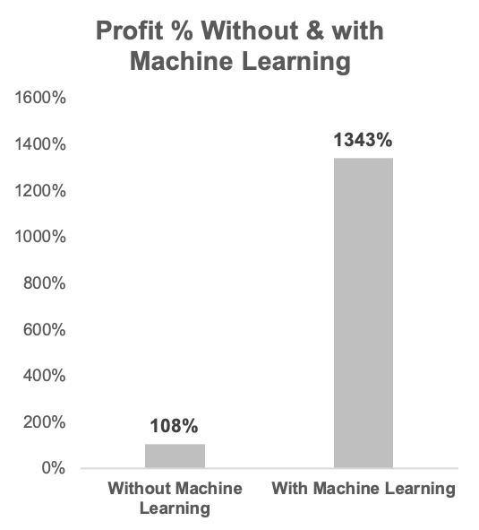
Conclusion and Recommendation
Cost and Benefit Without Machine Learning Model
Skenario cost 100% melalui Net Interest Margin
Revenue : 174,4 EUR / day
Cost : 87,12 EUR / day
Cost and Benefit With Machine Learning Model
Skenario Revenue Stream: 100% melalui Net Interest Margin
Revenue : 1257,2 EUR / day
Cost : 87,12 EUR / day
Machine Learning Conclusion
Terlihat terdapat pertumbuhan profit sebesar 12,43 kali setelah penggunaan model machine learning yang telah dibuat.
Recommendation
Untuk meningkatkan productivity, disarankan menggunakan jasa freelance telemarketer secara wfh karena efisiensi yang lebih tinggi.
Untuk meningkatkan profit, disarankan memberikan promo spesial untuk jumlah minimum deposit tertentu.

Slide 35
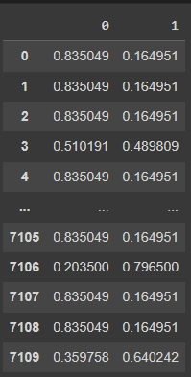
Conclusion and Recommendation (Predict Proba)
Recommendation
Untuk metode marketing dengan rentang predict proba (pada kelas 1) tertentu sebaiknya disesuaikan dengan level marketing dan metodenya, misalnya:
Rentang 90% - 100%: junior marketer
Rentang 80% - 90%: medium level marketer
Rentang antara 70% - 80%: senior marketer
Kurang dari 70%: marketing by ads (sosmed, youtube, sms blast, reklame dkk)

Slide 36
Thank You

